Slide 1

Three-body problem
- Figure 8 궤도와 카오스
20221261 이예담

Slide 2
1. 주요 이론
3 body problem과 카오스
뉴턴 – 2 body problem에 대한 해석적 해 제시
3 body problem의 상호작용은 훨씬 복잡하여 설명하는 것이 어려움
앙리 푸앵카레 -> 3 body problem은 궤도의 복잡성으로 인해 예측 불가.
작은 변화가 시간이 지나며 기하급수적으로 증폭하는 현상 존재
= ‘카오스 이론’의 근간
-> 수치 분석이나 특수 해 이용

Slide 3

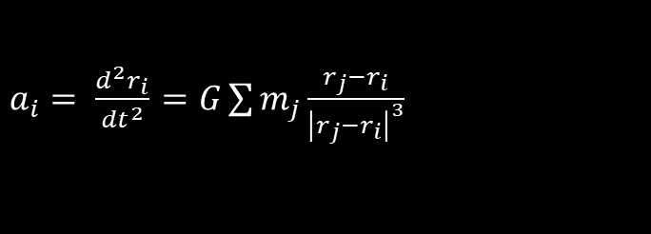










1. 주요 이론
운동 방정식 유도 : 뉴턴의 중력 법칙 + 뉴턴의 운동 제 2법칙
천체를 상호작용하는 점 입자라고 가정
1
$$F_{31}$$
$$F_{21}$$
$F_{ij}=\frac{{{Gm}_{i}m}_{j}}{{r_{ij}}^{2}}$ ${\hat{r}}_{ij}$ $=\frac{{{Gm}_{i}m}_{j}}{{\left|r_{j}−r_{i}\right|}^{3}}{(r}_{j}−r_{i})$
$$r_{13}$$
$$r_{12}$$
$$F_{13}$$
$F_{i}=F_{ij}+F_{ik}$= $m_{i}a_{i}$ = $m_{i}\ddot{r_{i}}$
3
$$F_{12}$$
$$F_{23}$$
=> 연립하여 가속도에 대해 정리
$$r_{23}$$
2
$$F_{32}$$
$a_{i}= \frac{{d^{2}r}_{i}}{{dt}^{2}}$ $=G\sum{m_{j}}\frac{r_{j}−r_{i}}{{\left|r_{j}−r_{i}\right|}^{3}}$

Slide 4
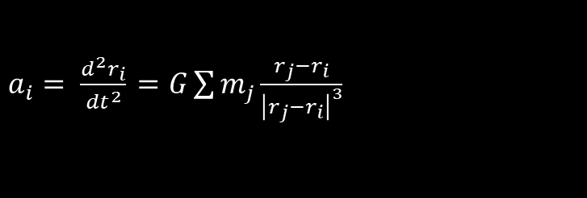



1. 주요 이론
미분 방정식 풀이 = ‘RK4’ 방법 사용
- 1계 미분 방정식을 푸는 데 적합
$$a=\frac{dv}{dt}$$
$a_{i}= \frac{{d^{2}r}_{i}}{{dt}^{2}}$ $=G\sum{m_{j}}\frac{r_{j}−r_{i}}{{\left|r_{j}−r_{i}\right|}^{3}}$
$$V=\frac{dr}{dt}$$
2계 미방을 1계 미방으로 나누어 생각
$$w=[r_{1},r_{2},r_{3},v_{1},v_{2},v_{3}]$$
상태벡터를 RK4를 이용해 풀이 !

Slide 5
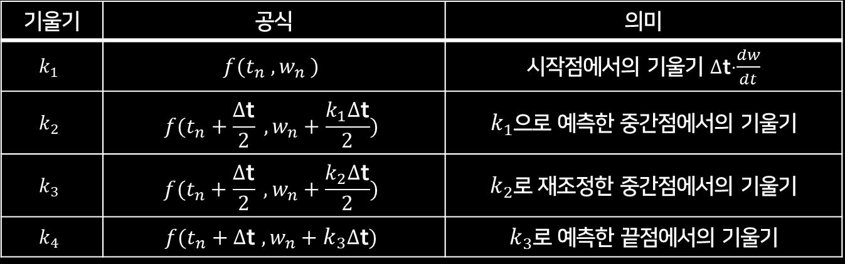

1. 주요 이론
미분 방정식 풀이 = ‘RK4’ 방법 사용
- ∆t 간격으로 궤도를 예측
- ∆t 내의 4개 지점에서 기울기를 계산 후 가중 평균하여 다음 위치 예측
$$w_{n+1}=w_{n}+\frac{1}{6}(k_{1}+2k_{2}+2k_{3}+k_{4})\text{∆}\text{t}$$
기울기 | 공식 | 의미
$$k_{1}$$ | $$f(t_{n} , w_{n} )$$ | 시작점에서의 기울기 $\text{∆}\text{t}$∙$\frac{dw}{dt}$
$$k_{2}$$ | $$f(t_{n}+\frac{\text{∆}\text{t}}{2} , w_{n}+\frac{k_{1}\text{∆}\text{t}}{2})$$ | $k_{1}$으로 예측한 중간점에서의 기울기
$$k_{3}$$ | $$f(t_{n}+\frac{\text{∆}\text{t}}{2} , w_{n}+\frac{k_{2}\text{∆}\text{t}}{2})$$ | $k_{2}$로 재조정한 중간점에서의 기울기
$$k_{4}$$ | $$f(t_{n}+\text{∆}\text{t} , w_{n}+k_{3}\text{∆}\text{t})$$ | $k_{3}$로 예측한 끝점에서의 기울기

Slide 6
1. 주요 이론
미분 방정식 풀이 = ‘RK4’ 방법 사용
- 왜 2 body problem에서 사용한 오일러 크로머 방식을 사용하지 않을까?
오일러 크로머 방식 : 장기적인 안정성 (오차의 진동) – 시뮬레이션 시간이 길었던 2Body problem에서 사용
RK4 : 단기적인 정확성. – 짧은 시뮬레이션, 정밀한 계산이 필요한 카오스 증명에 적합
RK 차수가 더 높아지면 정확도는 증가하지만 계산에 드는 비용 증가.
RK 차수를 낮추면 빠르지만 정확도는 낮아짐.
카오스를 확인하고자 하는 본 발표에서는 RK 방식이 더 적합하다고 판단.
정확도와 계산의 효율을 생각하여 RK4 선택

Slide 7
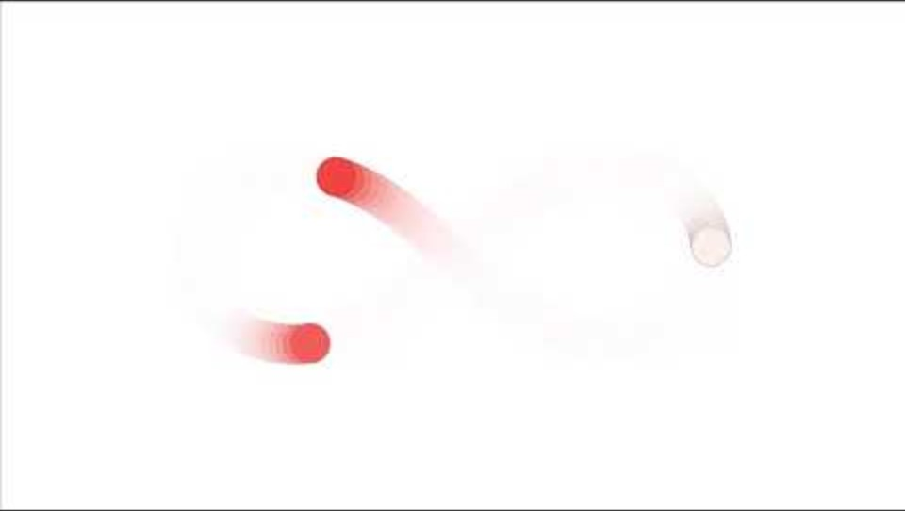
1. 주요 이론
Figure 8 궤도
3 body problem의 특수해
Figure 8
질량이 같은 3개의 물체가 8자 모양의 경로로 순환하는 궤도
특정 초기 조건하에서는 삼체 시스템이
예측 가능한 주기 해를 가진다는 것을 알 수 있음
-> 아주 작은 오차만으로 카오스 현상을 확인해볼 수 있음

Slide 8
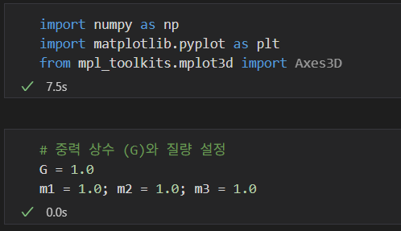
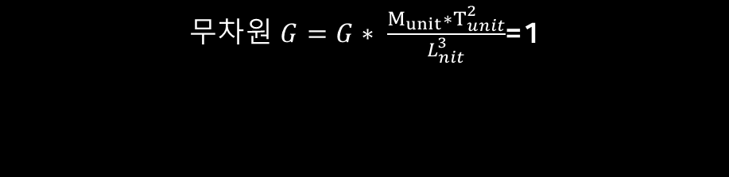

2. 코드 설명
0.
중력 상수와 질량 설정
(질량이 동일한 세 물체)
질량이 같은 세 물체이므로
단위 질량 1로 통일
무차원화 이용
-> 실제 수치를 사용하여 계산하는 것은 효율적이지 않음.
So, 새로운 단위계 설정
=> 본 시뮬레이션에서는 중력상수를 1로 설정.
무$차원 G=G∗ \frac{M_{unit}∗T_{unit}^{2}}{L_{nit}^{3}}$=1
$$G=6.6743 ∗{10}^{−11}\frac{m^{3}}{kg∗s^{2}}$$

Slide 9
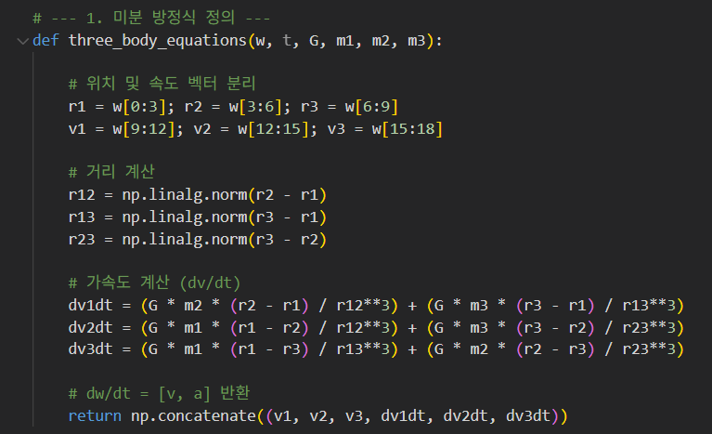

2. 코드 설명
A.
미분 방정식 정의
$$f(t,w)=\frac{dw}{dt}$$
두 물체 사이 거리 계산
(벡터 크기 계산)

Slide 10
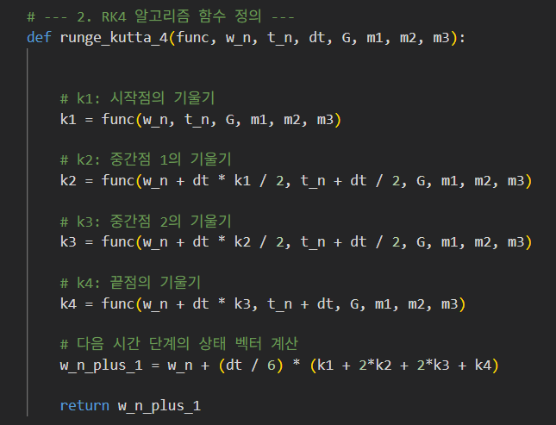
2. 코드 설명
B.
RK4 함수 정의
func: 미분 방정식 함수 (f(t, w))
w_n: 현재 상태 벡터
t_n: 현재 시간
dt: 시간 스텝

Slide 11
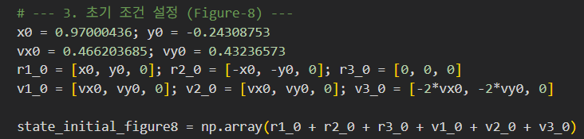
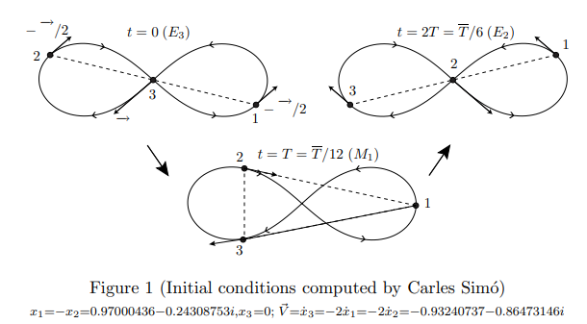
2. 코드 설명
C.
Figure-8에 해당하는
초기 조건 설정
Chenciner, A., & Montgomery, R. (2000).
A remarkable periodic solution of the three-body problem in the case of equal masses.
Annals of Mathematics, 152(3), 881–901.

Slide 12
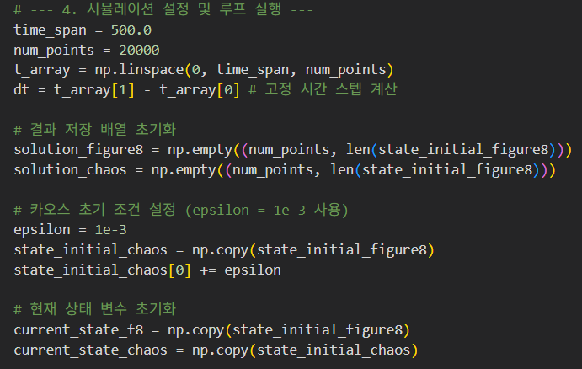
크기 계산
2. 코드 설명
D.
시뮬레이션 설정 및
카오스 초기 조건 설정
총 시간
총 스텝 수
$$\text{∆}\text{t}$$
크기 계산
섭동 값 임의 지정. 카오스 현상을 확인하기 위한 용도
안정 궤도 초기 조건에서 시작
카오스 초기 조건에서 물체1의 x 위치에 섭동 생성

Slide 13
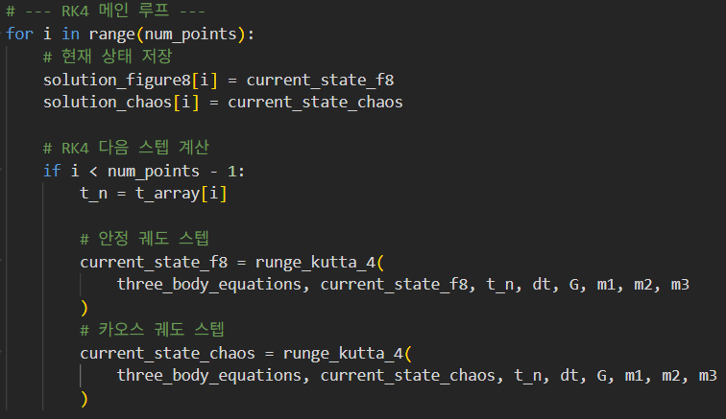
2. 코드 설명
D.
시뮬레이션 설정 및
카오스 초기 조건 설정

Slide 14
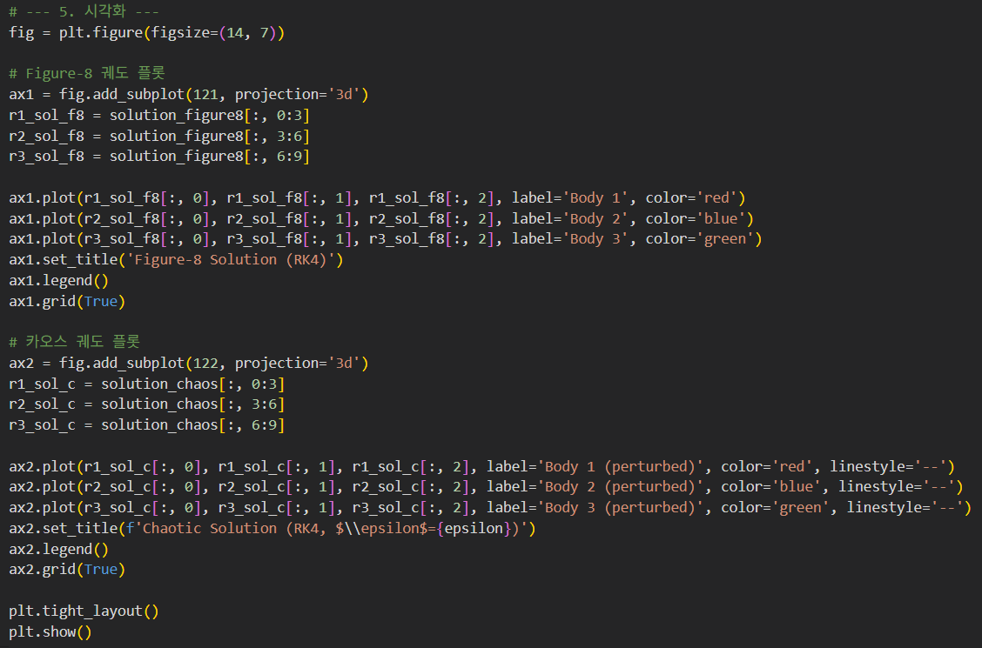
2. 코드 설명
D.
시뮬레이션 설정 및
루프 실행
위치만 추출
각 좌표를 실선으로 나타냄

Slide 15
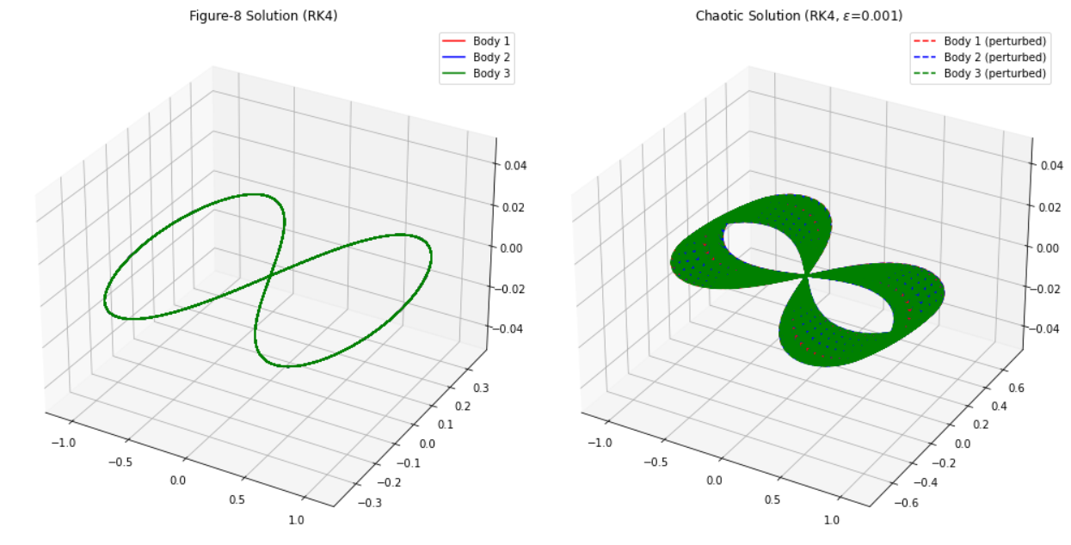
3. 코드 결과
-> 코드 파일 실행
초기 섭동 없이 안정적 주기 해
세 물체가 8자 궤적을 그리며 반복
하나의 선으로 보임
= 삼체 문제도 특정 조건 하에서는 예측 가능하기도 함
안정 궤도에 작은 섭동을 준 결과
초기값의 작은 오차 만으로 형태 변화
궤적이 퍼지고 있는 카오스 현상의 시각적 형태
= 시간을 증가시키면 8자 모양이 무너지는 형태가 될 것.

Slide 16
4. 결론
RK4 방법을 이용해 Two-body problem의 특수해와 카오스 확인
-> 특수해 데이터를 이용해 궤도를 그래프로 그리고 초기값 오차로 발생하는 카오스 현상 확인
프로젝트의 한계점
카오스적 조건에서 두 물체의 거리가 0이 될 (충돌) = 분모 -> 0, 가속도는 무한대
-> 충돌을 피할 수 있는 장치 필요 (분모에 작은 상수를 넣어 0이 되지 않게)

